Slide 1
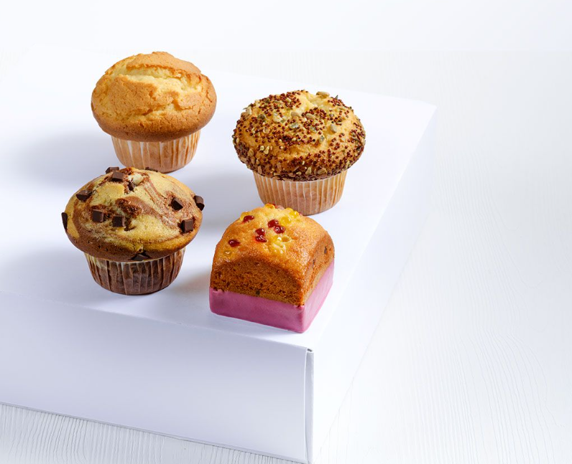

Muffins
Мафіни
Смачно та зручно!

Slide 2
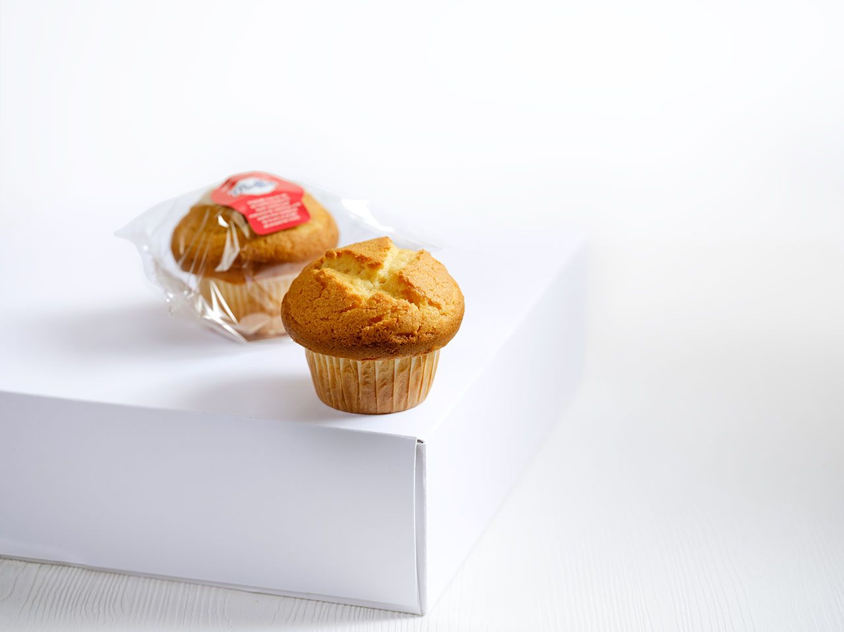



CLASSIC
MUFFIN
Мафін з'явився на початку 11 століття в Уельсі, але з часом він набув популярності і став класичним компаньйоном до післяобіднього чаю.
Лише в 19 столітті рецепт мафінів перетнув Атлантику до Північної Америки, еволюціонувавши в кекс в американському стилі.
Notes:
Did you know that muffins, now a rich and flavorful treat, were initially made with leftover bread, biscuit dough and potatoes as a dish for the less fortunate?
The muffin dates back to the early 11th century in Wales, but over time they gained popularity and became the classic companion to afternoon tea.
It was only in the 19th century that the recipe for muffins crossed the Atlantic to North America, evolving into the American-style muffin. These are usually made with baking powder, unlike their English counterparts.
Nowadays, a lot of different regional varieties exist, like the blueberry muffin in Minnesota and apple muffins in New York. Which variety are you going to explore?

Slide 3
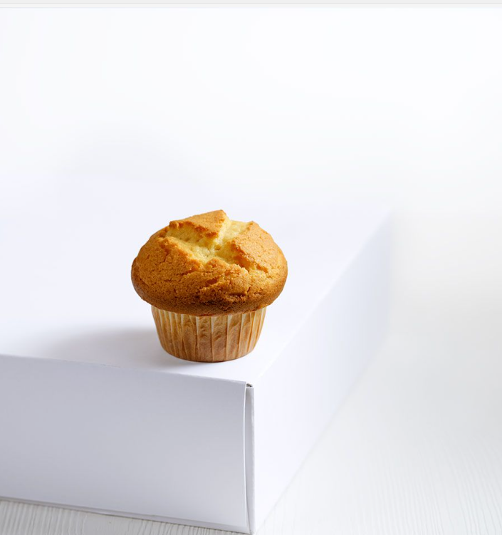
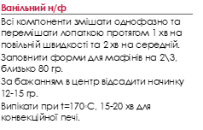
МАФІН
класичний
ІНГРЕДІЄНТИ МЕТОД
Notes:
Meta Description: Discover the art of classic muffins with Puratos' easy recipe. A dense but soft and moist texture with a sweet taste, rendering it a perfect snack for every occasion.
Reference Description:

Slide 4
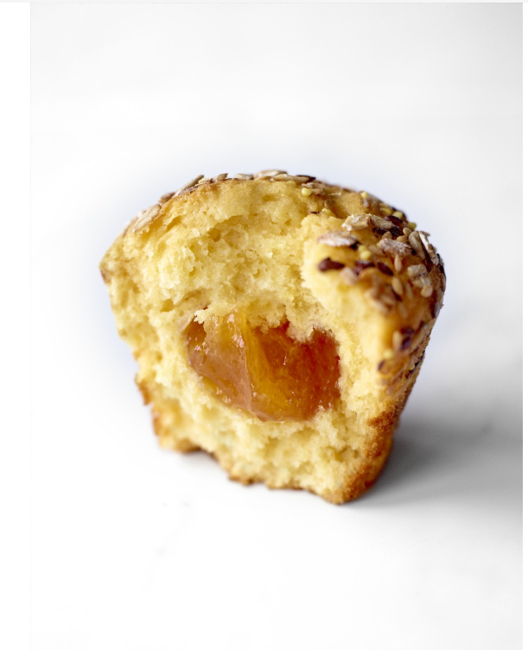
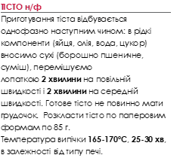
МАФІН
ВАНІЛЬНИЙ
з фруктовою начинкою
ІНГРЕДІЄНТИ МЕТОД
Notes:
Meta Description: Discover the art of classic muffins with Puratos' easy recipe. A dense but soft and moist texture with a sweet taste, rendering it a perfect snack for every occasion.
Reference Description:

Slide 5
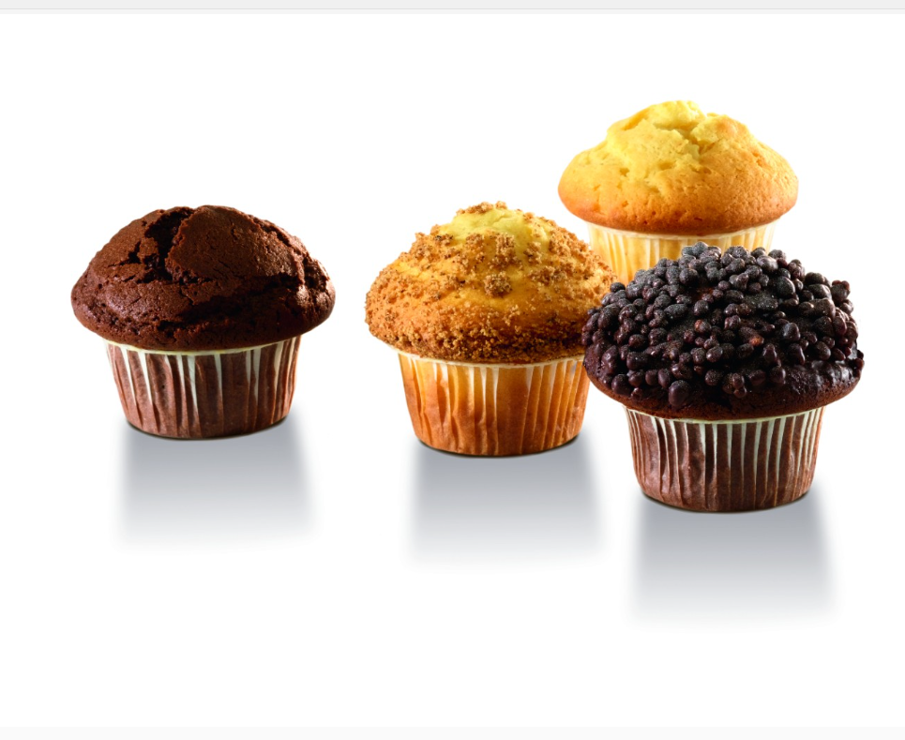
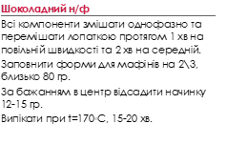
МАФІН ШОКОЛАДНИЙ
класичний
ІНГРЕДІЄНТИ МЕТОД
Notes:
Meta Description: Discover the art of classic muffins with Puratos' easy recipe. A dense but soft and moist texture with a sweet taste, rendering it a perfect snack for every occasion.
Reference Description:

Slide 6
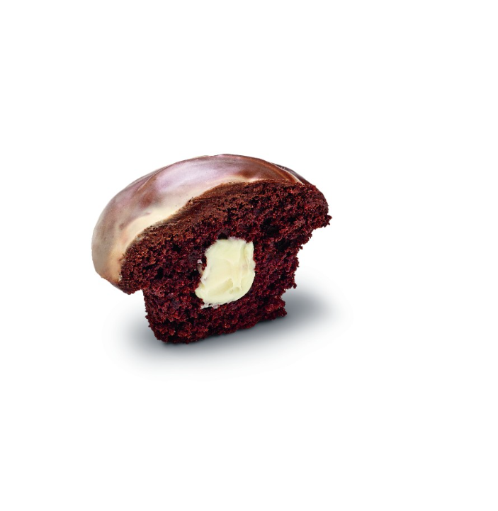
МАФІН ШОКОЛАДНИЙ
з ванільною начинкою
ІНГРЕДІЄНТИ МЕТОД
Notes:
Meta Description: Discover the art of classic muffins with Puratos' easy recipe. A dense but soft and moist texture with a sweet taste, rendering it a perfect snack for every occasion.
Reference Description:

Slide 7
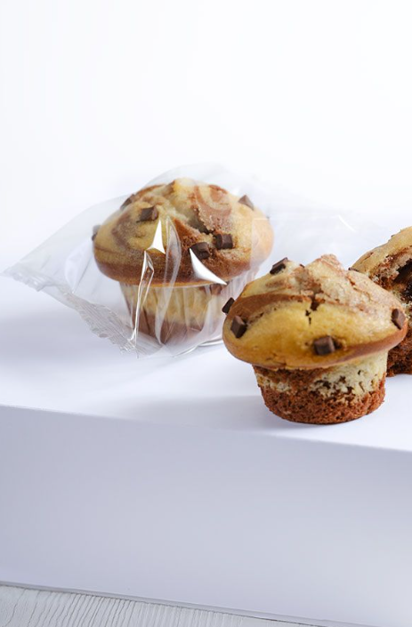
МАФІН ШОКОЛАДНО-КОКОСОВИЙ
ІНГРЕДІЄНТИ МЕТОД
Notes:
Meta Description: Discover the art of classic muffins with Puratos' easy recipe. A dense but soft and moist texture with a sweet taste, rendering it a perfect snack for every occasion.
Reference Description:

Slide 8

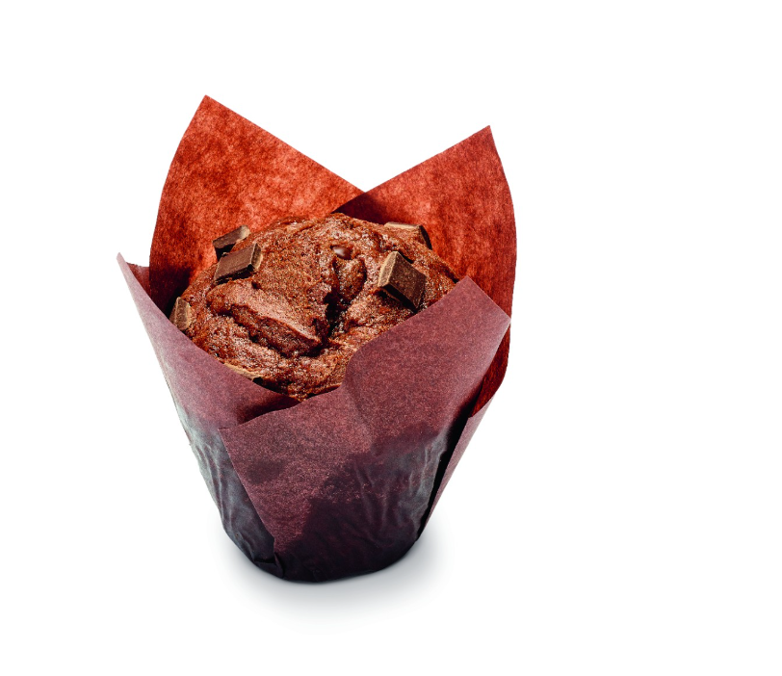
МАФІН ШОКОЛАДНИЙ
з малиновою начинкою
ІНГРЕДІЄНТИ МЕТОД
Notes:
Meta Description: Discover the art of classic muffins with Puratos' easy recipe. A dense but soft and moist texture with a sweet taste, rendering it a perfect snack for every occasion.
Reference Description:

Slide 9
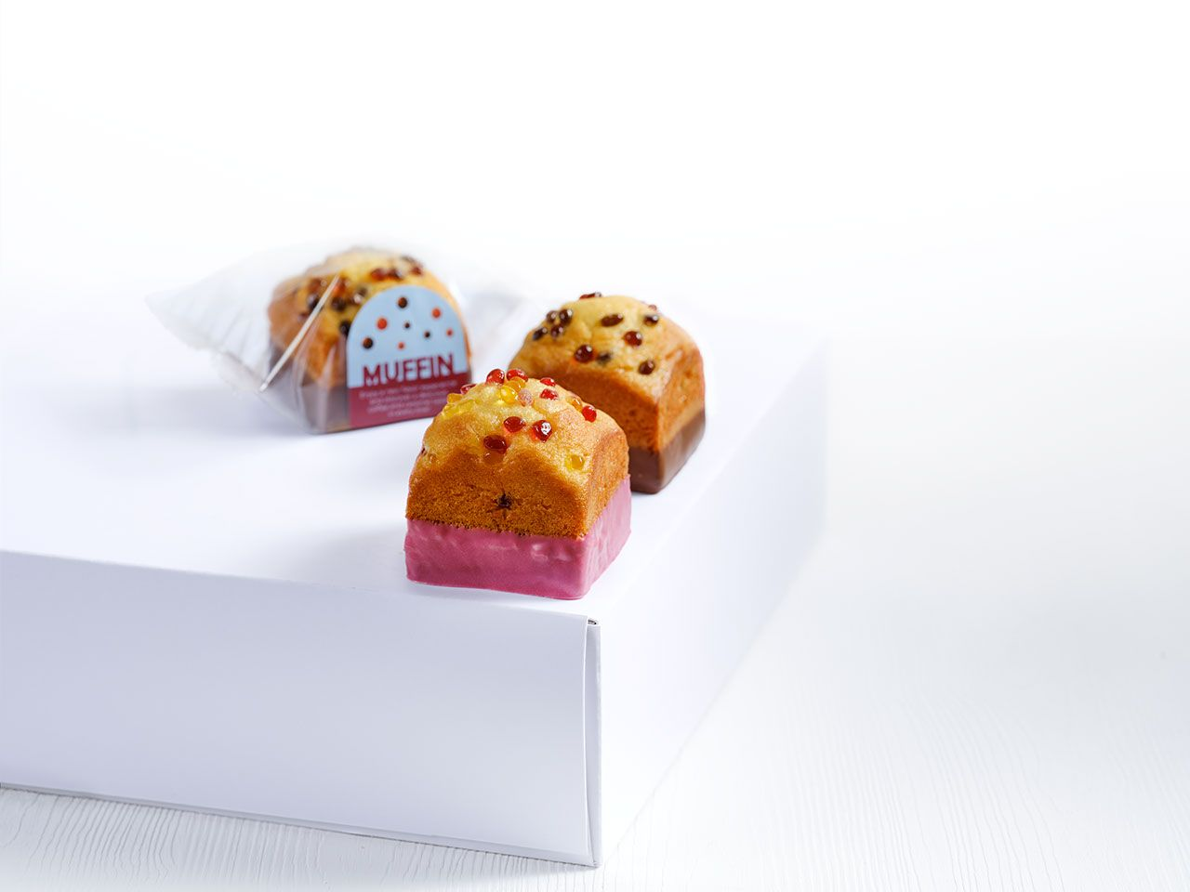
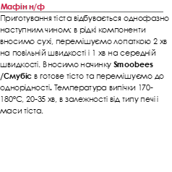
Мафін
з начинкою Смубіс
ІНГРЕДІЄНТИ МЕТОД

Slide 10

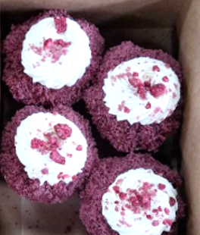

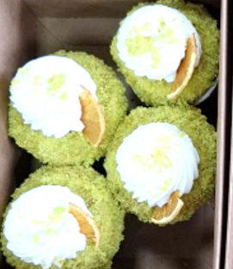
МАФІН
ВЕСНЯНИЙ
з начинкою
ІНГРЕДІЄНТИ МЕТОД
Notes:
Meta Description: Discover the art of classic muffins with Puratos' easy recipe. A dense but soft and moist texture with a sweet taste, rendering it a perfect snack for every occasion.
Reference Description:

Slide 11
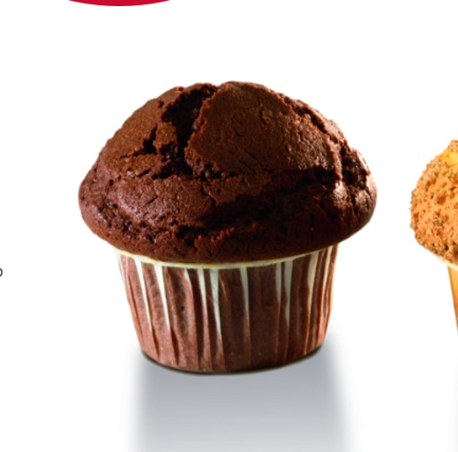
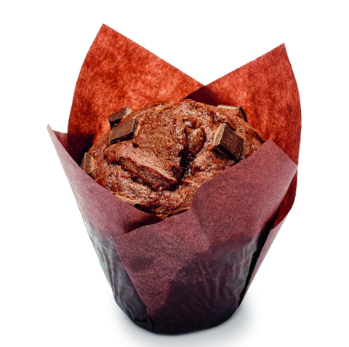
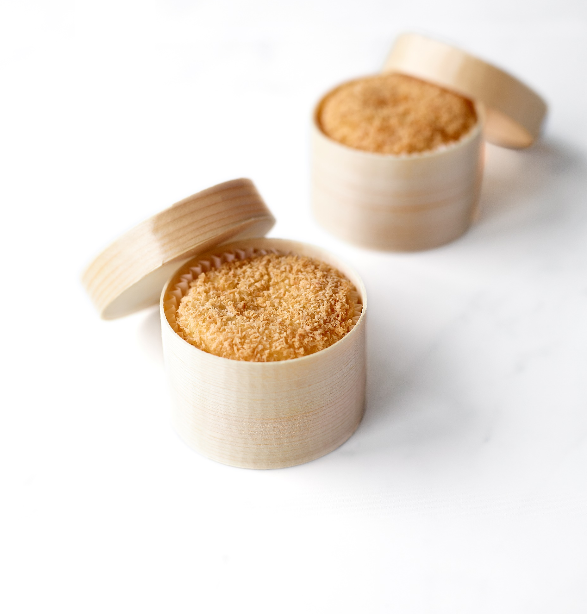
СУМІШІ ПУРАТОС ДЛЯ ПРИГОТУВАННЯ МАФІНІВ
ізі Мафін Ванільний
ізі Мафін Ванільний Лайт
Ізі Дарк Мафін
Ізі Чоколат Мафін
Концентрована суміш для приготування класичних американських ванільних мафінів характерної форми і структури.
Концентрована суміш для приготування класичних мафінів і кексів з ванільним ароматом.
Концентрована суміш для приготування класичних американських мафінів і кексів з вираженим смаком і кольоромом чорного шоколаду.
Концентрована суміш для приготування класичних американських шоколадных мафінів з характерною формою і структурою.

Slide 12

МАФІНИ
каталог

